Slide 1
卓越用户体验
敏捷安全办公
——华为桌面云应用虚拟化解决方案

Slide 2
客户需求
整体架构设计
技术方案设计
成本预算
方案优势
数据中心架构
业务生产区
运行管理区
开发测试区
Notes:
Scale out式扩展
低成本服务器集群
高性能计算体验
SAN+NAS
分布式

Slide 3



























客户需求
整体架构设计
技术方案设计
成本预算
方案优势
云计算技术运用企业举例

Slide 4












客户需求
整体架构设计
技术方案设计
成本预算
方案优势
云计算领域开源软件概览

Slide 5
目录
1
客户需求
2
整体架构设计
3
技术方案设计
4
方案优势
5
成本预算

Slide 6
客户需求
整体架构设计
技术方案设计
成本预算
方案优势
文本框
BB
CC
CC
AA
CC
CC

Slide 7
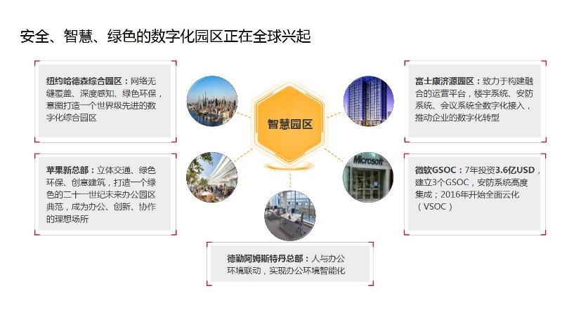
客户需求
整体架构设计
技术方案设计
成本预算
方案优势
文本框

Slide 8
客户需求
整体架构设计
技术方案设计
成本预算
方案优势
负载均衡
绿色环保

Slide 9
客户需求
整体架构设计
技术方案设计
成本预算
方案优势
数据中心架构
业务生产区
运行管理区
开发测试区
Notes:
Scale out式扩展
低成本服务器集群
高性能计算体验
SAN+NAS
分布式

Slide 10
客户需求
整体架构设计
技术方案设计
成本预算
方案优势

Slide 11



客户需求
整体架构设计
技术方案设计
成本预算
方案优势
应用安全
虚拟化安全
网络安全
电子邮件安全
WEB应用防火墙
网页防篡改
安全隔离
云平台加固安全
防火墙
流量清洗
安全域划分
Notes:
防火墙：在网络边界对网络进行隔离和访问
安全域划分：安全域的划分从规划和设计上将不同用户的不同安全等级要求网络进行划分，为部署和实施隔离措施提供了依据。
流量清理：对DDoS等恶意流量进行清洗，保护网络的可用性。
网页防篡改：网页防篡改系统在网页遭非授权修改时进行恢复。
网页安全：利用信誉库、统计分析、黑白名单等方式阻止垃圾邮件进入收件箱，防止欺骗、钓鱼邮件等影响系统及用户。
安全隔离：满足租户为确保对所租用的虚拟机自身的安全而进行安全隔离的需求 。
云平台加固安全：提供针对Cloud管理应用和HyperVisor的安全加固解决方案

Slide 12

客户需求
整体架构设计
技术方案设计
成本预算
方案优势
数据安全
文档权限管理
数据销毁
数据加密
Notes:
防火墙：在网络边界对网络进行隔离和访问
安全域划分：安全域的划分从规划和设计上将不同用户的不同安全等级要求网络进行划分，为部署和实施隔离措施提供了依据。
流量清理：对DDoS等恶意流量进行清洗，保护网络的可用性。
文档权限管理:提供文档权限解决方案，确保不同权限的用户只能访问相应权限的文档。
数据销毁：提供数据销毁机制，防止数据泄露
数据加密：提供虚拟机数据卷加密的解决方案，确保云主机上的数据机密性，防止被窃取。
网页防篡改：网页防篡改系统在网页遭非授权修改时进行恢复。
网页安全：利用信誉库、统计分析、黑白名单等方式阻止垃圾邮件进入收件箱，防止欺骗、钓鱼邮件等影响系统及用户。
安全隔离：满足租户为确保对所租用的虚拟机自身的安全而进行安全隔离的需求 。
云平台加固安全：提供针对Cloud管理应用和HyperVisor的安全加固解决方案

Slide 13
客户需求
整体架构设计
技术方案设计
成本预算
方案优势
文本框

Slide 14
客户需求
整体架构设计
技术方案设计
成本预算
方案优势
文本框

Slide 15
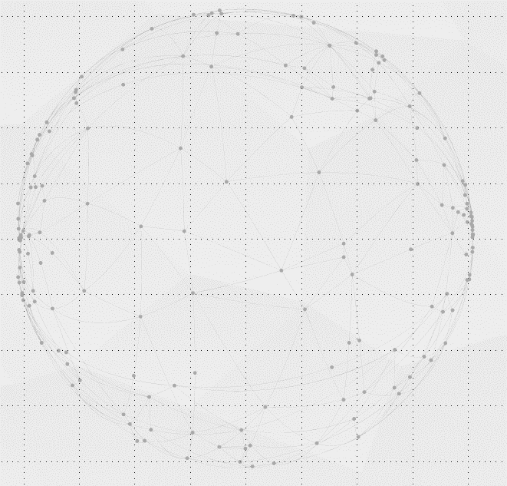




客户需求
整体架构设计
技术方案设计
成本预算
方案优势
文本框
痛点

Slide 16
客户需求
整体架构设计
技术方案设计
成本预算
方案优势
痛点

Slide 17
客户需求
整体架构设计
技术方案设计
成本预算
方案优势
文本框
文本框

Slide 18
目录
1
客户需求
2
整体架构设计
3
技术方案设计
4
方案优势
5
成本预算

Slide 19
客户需求
整体架构设计
技术方案设计
成本预算
方案优势
SAAS
安全保障
开源软件
SAAS商业化软件
应用服务
日志审计
权限管理
PAAS
身份认证平台
大数据平台
通用PAAS平台
容灾备份
数据采集
数据处理
数据挖掘
数据应用
基础设施安全
分布式数据存储
IAAS
入侵检测
高可用性
负载均衡
灾难恢复
虚拟机隔离
虚拟网络
虚拟存储
虚拟计算
防病毒
云主机
云硬盘
数据库
网络

Slide 20
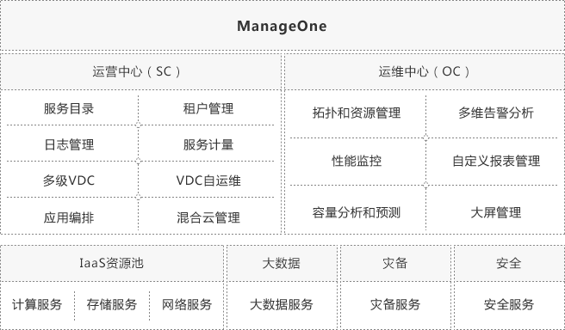
客户需求
整体架构设计
技术方案设计
成本预算
方案优势

Slide 21
客户需求
整体架构设计
技术方案设计
成本预算
方案优势
FusionInsight HD方案架构

Slide 22



客户需求
整体架构设计
技术方案设计
成本预算
方案优势
FusionInsight Miner业务架构
数据产品
金融模型产品
电信模型产品
其他模型（用户画像、推荐引擎）
FusionInsight Miner
数据探索
特征工程
建模分析
统计报表
并行化算法库（机器学习/圈分析/时空数据分析）

Slide 23
客户需求
整体架构设计
技术方案设计
成本预算
方案优势
容灾
小容量备份
海量小文件备份
统一集中的备份
广泛的软硬件支持
异地数据备份
中心,分支,节点互为数据备份
集中管理
低成本构建容灾
备份
介质级容灾
自动故障切换保障大型数据中心
主备站集群管理
数据级容灾
应用级容灾
可兼容各种异构存储灵活、易用
扩展性强

Slide 24


客户需求
整体架构设计
技术方案设计
成本预算
方案优势
弹性扩容
云监控
负载均衡

Slide 25
客户需求
整体架构设计
技术方案设计
成本预算
方案优势
从人工到人工智能
人工运维
业务快速部署、相应
预测业务趋势，自动扩容
挖掘海量数据业务价值
业务预测
被动响应的故障管理功能
无法主动预测故障发生
无法主动解决故障
运维系统复杂且易出错
多种运维工具独立分散管理
运维人工操作失误多
AI运维
故障处理
自动检测故障
提前进行故障预警
网络自动恢复
统一的智能平台
统一运维平台
自动化管理，减少人为干预
减轻运维人员工作量
业务已经发生了什么？
无法预测业务的目前情况
无法提前做出相应改变

Slide 26
客户需求
整体架构设计
技术方案设计
成本预算
方案优势
全栈IT数据的采集方式
SNMP、IPMI、WMI、SMI-S、JMX、SSH、Telent等
SFLOW、NETFLOW、IPFIX、 SPAN、RSPAN等
基础监控协议
网络流量采集
Rsyslog、Nxlog、Kaflka、SDK、Restful API等
URL、Host、Port、HTTP、RTSP、RTMP等
日志采集
IT数据
模拟拨测
字节码探针
SDK/API
Java、.Net、PHP、Python、Rudy、Node.js、IOS等
StatsD、Web Service、JSON等

Slide 27







客户需求
整体架构设计
技术方案设计
成本预算
方案优势
针对于新型业务的PPT
批量/实时预测服务
建模
模型评估
特征工程
预处理
分类，聚类，回归，文本分析…
用户数据
用户画像
离线计算FusionInsightHD

Slide 28
客户需求
整体架构设计
技术方案设计
成本预算
方案优势
自动运维
事件预测
智能监测
根因分析
事件检测
自动愈合
智能编排
智能控制
智能优化
性能，告警
日志，信令
配置
策略，专家规则，资源，用户日志

Slide 29
客户需求
整体架构设计
技术方案设计
成本预算
方案优势
自动运维
智能监测
事件预测
事件检测
根因分析
智能控制
自动愈合
智能编排
智能优化
性能，告警日志，信令配置
策略，专家规则，资源，用户日志

Slide 30
客户需求
整体架构设计
技术方案设计
成本预算
方案优势
自动运维
闭环
预测
理解
规则
零管理网络
基于AI的邻接小区优化
资源动态编排
小区负荷预测
天馈异常预测
异常检测
根因分析
告警过滤规则
Qos阈值设置规则

Slide 31
客户需求
整体架构设计
技术方案设计
成本预算
方案优势
云服务器ECS与传统IDC对比优势
机房部署
操作易用
容灾备份
安全可靠
灵活扩展
节约成本
绿色机房
端口入侵扫描
在线更换操作系统
多份数据副本
骨干机房独享带宽
多线机房
Web在线管理
手机验证密码设置
用户自定义快照
快速自动故障恢复
挂马扫描
防DDos攻击
在线升级配置
带宽升降自由
在线使用负载均衡
使用成本门槛低

Slide 32








客户需求
整体架构设计
技术方案设计
成本预算
方案优势
文本框
软件定义计算
软件定义储存
软件定义网络
KVM
Docker
存储卸载
存储高级特性
SDN控制器
虚拟业务网关
ESX
Hyper-V
高性能分布式存储引擎
VxLAN + vSwitch
塔式服务器
刀片服务器
融合一体机
SAN
NAS
TOR交换
汇聚/核心交换
FWR/DHCP

Slide 33



针对于新型业务的PPT
数据建模
数据加工
客户分群
数据采集

Slide 34







客户需求
整体架构设计
技术方案设计
成本预算
方案优势
黄色用字
红色用字

Slide 35
目录
1
客户需求
2
整体架构设计
3
技术方案设计
4
方案优势
5
成本预算

Slide 36
客户需求
整体架构设计
技术方案设计
成本预算
方案优势

Slide 37
客户需求
整体架构设计
技术方案设计
成本预算
方案优势
人工运维
小标题二
现状
目标一
目标二
目标一
目标二
AI运维
小标题二
小标题三
目标一
目标二
目标一
目标二
目标一
目标二
未来

Slide 38
客户需求
整体架构设计
技术方案设计
成本预算
方案优势
标题
标题
内容
内容
文本
标题
标题
内容
内容

Slide 39
客户需求
整体架构设计
技术方案设计
成本预算
方案优势
黑字

Slide 40
客户需求
整体架构设计
技术方案设计
成本预算
方案优势
黄字配色

Slide 41
客户需求
整体架构设计
技术方案设计
成本预算
方案优势

Slide 42
客户需求
整体架构设计
技术方案设计
成本预算
方案优势
拖拉拽模型构建
深度优化算法
50+
模型管理/发布
可视化
交互式模型分析

Slide 43



客户需求
整体架构设计
技术方案设计
成本预算
方案优势
这里是一段话
领先产品
领先解决方案
文本框
核心能力
文本框
文本框
文本框

Slide 44
客户需求
整体架构设计
技术方案设计
成本预算
方案优势
文本
文本

Slide 45
客户需求
整体架构设计
技术方案设计
成本预算
方案优势
这里是一段话
文本
文本
文本
文本
文本

Slide 46
客户需求
整体架构设计
技术方案设计
成本预算
方案优势
人
数据
物
红色的字

Slide 47





客户需求
整体架构设计
技术方案设计
成本预算
方案优势
虚拟资源层
资源调度层
虚拟资源层
物理资源层

Slide 48
客户需求
整体架构设计
技术方案设计
成本预算
方案优势

Slide 49
2
0
X
X
SLIDE SHOW CONFERENCE 06/06/20XX，SHANGHAI，CHINA
谢谢观看
After your content hits here, or by copying your text, select Paste in this box and choose to keep only the text.

